Slide 1
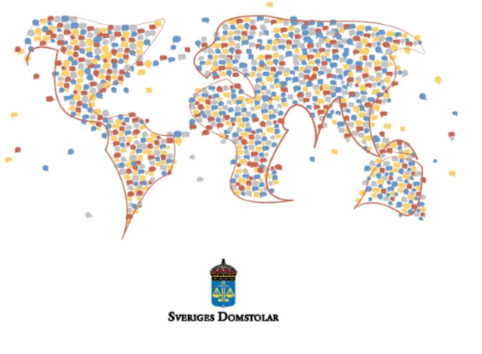
Процесуальні фільтри та застосування дозволу на оскарження в шведській правовій системі: як це використовується для формування послідовної судової практики та підвищення ефективності
Лейф Геверт, суддя Вищого адміністративного суду

Slide 2

Зміст
Короткий огляд шведської судової системи
Система дозволів на оскарження у Верховному Суді та Вищому Адміністративному Суді

Slide 3
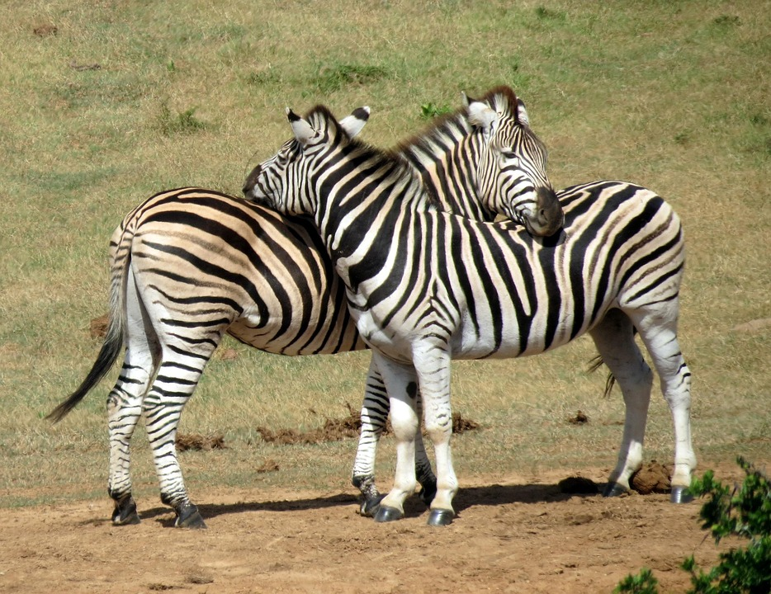
Шведська судова система

Slide 4
Шведська судова система
Шведська судова система розділена на два різних, паралельних, типи судів:
  - Загальні суди
  - Адміністративні суди
Є також спеціальні суди і трибунали.
Суди та трибунали мають мають особливе становище згідно з Конституцією Швеції. Вони незалежні і автономні.

Slide 5
Спеціальні суди
Спеціальними судами та трибуналами є:
- Земельні та екологічні суди
- Патентні та ринкові суди
- Міграційні суди
- Трибунали з питань оренди та найму
Я не обговорюватиму ці суди та трибунали.

Slide 6
Загальні суди
Є 48 окружних загальних судів і шість регіональних апеляційних судів і один Верховний суд.
Окружні суди сягають раннього середньовіччя
Перший апеляційний суд був створений в 1614 році в Стокгольмі.
Верховний суд був створений в 1789 році.

Slide 7
Справи в загальних судах
Цивільні справи
Спори можуть стосуватися таких питань, як борги, купівля товарів або послуг і як слід тлумачити договір
Спори, що стосуються сім'ї, також поширені і називаються сімейними справами.
Справи про банкрутство
Кримінальні справи
Коли є підозри, що вчинено злочин, поліція проводить розслідування
Роботу очолює поліція або прокурор, а окружний суд призначає громадського захисника та адвоката для потерпілої сторони
Потім прокурор вирішує, чи слід притягнути особу, яка підозрюється у злочині, до кримінальної відповідальності в окружному суді.
Прокурор висуває обвинувальний акт, а також п.
Цивільні та кримінальні
справи

Slide 8
Адміністративні суди
Є 12 окружних адміністративних судів, чотири апеляційних адміністративних судів і один Вищий адміністративний суд
Окружні адміністративні суди розвивалися протягом останніх 100 років і значно змінилися
Перший апеляційний адміністративний суд було створено 1694 року.
Вищий адміністративний суд був створений в 1909 році.

Slide 9
Рішення органів, які можуть бути оскаржені до адміністративних судів
Майже всі рішення муніципальних та державних органів влади можуть бути оскаржені, якщо рішення стосується (або має пряму дію на) фізичну або юридичну особу.
Органи державної влади зобов'язані дотримуватися закону. Їхні рішення також мають бути оформлені письмово
Уряду, міністрам чи державним відомствам не дозволяється взаємодіяти у справах

Slide 10
Провадження в адміністративних судах
рішення можуть бути оскаржені як фізичними особами, так і компаніями
За оскарження плата не стягується
Немає вимоги використовувати адвоката або соліситера для оскарження
Адміністративні суди розглядають понад 500 різних видів справ

Slide 11
Приклади справ в адміністративних судах
справи соціального забезпечення – спори зі Шведським агентством соціального страхування з таких питань, як батьківські та лікарняні виплати
справи згідно із Законом про соціальні послуги – наприклад, соціальна допомога
Податкові справи – рішення Шведського податкового агентства
Справи про державні закупівлі
Справи про примусовий догляд
Рішення різних органів влади – справи можуть стосуватися втручань у видачу водійських прав, ліцензій на продаж алкоголю та права на носіння зброї

Slide 12
Цифри і факти
Перші інстанції в судовій системі розглядають всі види справ
Окружні суди мали близько 250 000 справ у 2025 році, а адміністративні суди мали близько 110 000 (справи про імміграцію не включені)
Одна з головних цілей другої інстанції — виправити «помилки» суду першої інстанції або надати справі «новий вигляд»
Загальні апеляційні суди опрацювали близько 40 000 справ у 2025 році, а апеляційні адміністративні суди - близько 23 000 (справи про імміграцію не включені)

Slide 13
питання процедури і т.д.
Як у кримінальних, так і у цивільних справах проводяться публічні слухання в суді (перша та друга інстанції)
В адміністративних судах більшість справ вирішуються за письмовою процедурою, хоча іноді може виникнути необхідність доповнити письмове розслідування усним слуханням
У справах щодо примусового догляду завжди відбуваються слухання в суді (принаймні в першій інстанції)
У більшості випадків у першій інстанції рішення приймається одним суддею та трьома засідателями (lay judges). Кожен з них має право окремого голосу.
Засідателі (lay judges) призначаються муніципальними радами на термін чотири роки.

Slide 14
Повний перегляд, а не касація
Щоб зрозуміти шведську судову систему та процедуру, важливо знати, що шведські суди НЕ є касаційними судами
Шведські адміністративні суди можуть проводити більш-менш повний перегляд справи та змінювати рішення державного органу або суду нижчої інстанції
Загальні суди також не є касаційними судами

Slide 15

Дозвіл на оскарження

Slide 16
Дозвіл на оскарження в апеляційних судах
У багатьох випадках апелянту потрібен дозвіл на оскарження в (загальному) апеляційному суді або в апеляційному адміністративному суді
Дозвіл на оскарження в апеляційних судах, наприклад, не надається у кримінальних справах, якщо особу засуджено до тюремного ув'язнення, у податкових справах або у випадках примусового догляду.
Дозвіл на оскарження надається, якщо справу необхідно переглянути апеляційними судами

Slide 17
Дозвіл на оскарження надається, коли …
Існує чотири ситуації, коли дозвіл на оскарження надається в апеляційних судах:
Коли Апеляційний суд сумнівається в правильності рішення Окружного суду або Адміністративного суду
Якщо Апеляційному суду необхідно оцінити, чи правильне рішення виніс Окружний суд або Адміністративний суд

Slide 18
Дозвіл на оскарження надається, коли …
Якщо важливо, щоб Апеляційний суд розглянув справу, аби інші суди могли отримати вказівки для майбутніх оцінок аналогічних питань
Якщо є інші виняткові підстави для розгляду апеляції, наприклад, якщо Окружний суд або Адміністративний суд допустили серйозну помилку

Slide 19
Деякі факти про Верховні суди
У Вищому адміністративному суді працює приблизно 85 осіб, а у Верховному суді – приблизно 100 осіб.
У кожному суді працює 16 суддів. Двоє суддів від кожного суду працюють у Раді Законодавства (за рухомим графіком, один чи два роки)

Slide 20
Деякі факти про Верховні суди
Обидва суди розділені на дві палати по сім суддів у кожній (не вісім, оскільки по одному [судді] від кожної палаті в Раді Законодавства).
Усі судді розглядають усі види справ у відповідній судовій системі
Верховні суди мають можливість залучити суддю з іншого суду в конкретній справі

Slide 21
Дозвіл на оскарження у Верховному Суді та у Вищому Адміністративному Суді
У Вищому адміністративному суді та Верховному суді щороку реєструється близько 8 000 справ у кожному з цих судів
Лише близько у 1-2 відсотках справ буде надано дозвіл на оскарження
Є справи, дуже мало, які не потребують дозволу на оскарження

Slide 22
Дозвіл на оскарження у Верховному Суді та у Висшому Адміністративному Суді
Є дві ситуації, коли дозвіл на оскарження надається у Вищому адміністративному суді або Верховному суді:
Якщо для формування практики правозастосування важливо, що позов розглядається Верховним Судом або Вищим Адміністративним Судом.
Якщо є екстраординарні причини для такого розгляду, такі як існування підстав для усунення істотних недоліків або якщо результат розгляду справи в Апеляційному суді або Апеляційному адміністративному суді очевидно є наслідком серйозного недогляду або серйозної помилки.

Slide 23
Коли буде надано дозвіл на оскарження?
Нове законодавство може викликати нові питання, які потребують тлумачення або відповіді
Апеляційні суди по-різному трактують правову норму
Положення законодавства є застарілим, а суспільство та цінності чи інше пов'язане законодавство значно змінилися.
Рішення Європейського Суду можуть мати значення для тлумачення конкретної норми національного права
Виникло нове явище, яке не було вирішене у судовій практиці

Slide 24
Внутрішнє судове обговорення та зустріч з апеляційними судами
Усередині верховних судів ми обговорюємо відповідні правові питання, які слід шукати серед оскаржуваних справ. Іншими словами: Заздалегідь виявляємо правові проблеми
Як Вищий адміністративний суд, так і Верховний суд регулярно зустрічаються з відповідними апеляційними судами, де вони можуть висловлювати запити з правових питань, щодо яких вони хочуть, щоб Вищий адміністративний суд та Верховний суд відповідно винесли керівні рішення.

Slide 25
Певні труднощі у виборі відповідної справи для надання дозволу на оскарження та причини не надавати дозволу для оскарження
Навіть якщо правове питання зрозуміле, справа може містити проблеми з доказами або бути складною для уточнення та прийняття чіткого рішення
У розробці може бути нове законодавство, тому результат справи може швидко застаріти.
Хоча юридичне питання цікаве, воно дуже незвичайне.

Slide 26
Як визначити, в яких справах буде надано дозвіл на оскарження?
Коли справа зареєстрована, суддя-рефері проведе коротке дослідження справи, щоб побачити, чи може вона бути цікавою з точки зору надання керівних роз'яснень
Якщо ні, справу передають судді, який може вирішити не надавати дозвіл на оскарження або повернути її назад для подальшого розгляд.

Slide 27
Як визначити, в яких справах буде надано дозвіл на оскарження?
Якщо справа може представляти інтерес з точки зору надання керівних роз'яснень, суддя-рефері проведе дослідження справи, а потім представить справу трьом суддям, які вирішать, чи буде надано дозвіл на оскарження
Один суддя не може надати дозвіл на оскарження; для такого рішення потрібні троє суддів.

Slide 28
Коли надається дозвіл на оскарження
Після того, як дозвіл на оскарження буде надано трьома суддями, сторони отримають можливість навести письмові аргументи
В принципі, апелянтам/сторонам не дозволяється надавати нові докази до Верховного Суду
Суддя-рефері проведе глибше судове дослідження, а також підготує пропозиції щодо рішення

Slide 29
Коли надається дозвіл на оскарження
Суддя-рефері представить справу для п'яти суддів, які також заздалегідь отримали всі документи у справі та результати судового дослідження
Судді разом сформулюють рішення
Суддя може мати окрему думку, яка буде додана до рішення

Slide 30
Вимога дозволу на оскарження сприяє ефективності
З моменту отримання скарги Вищим адміністративним судом до винесення рішення про відмову в розгляді або надання дозволу на оскарження в середньому проходить два місяці.
З моменту отримання скарги Вищим адміністративним судом до винесення остаточного рішення у справі в середньому проходить від одного до півтора року.

Slide 31
Обґрунтування рішення не надавати дозвіл на оскарження
Обґрунтування рішення, коли дозвіл на оскарження не надається, є коротким і стандартизованим
Зроблено посилання на зміст положення закону, після чого зазначено, що умови для дозволу на оскарження відсутні

Slide 32
Роль верховних судів у Швеції
Роль верховних судів, як зазначено вище, полягає не у виправленні помилок у рішеннях судів нижчої інстанції, а у створенні керівних рішень для судів нижчої інстанції та органів влади

Slide 33
Роль верховних судів у Швеції
Як було зазначено, завдання полягає в тому, щоб надати керівні роз'яснення, а не у визначенні, чи має отримана ними справа правильний результат
Тому система з дозволом на оскарження є необхідною, особливо коли у верховних судах фактично працює лише по 14 суддів.
Система, на мій погляд, є раціонально і юридично виправданою

Slide 34
ЗАПИТАННЯ ?
Дякую за увагу !

